Slide 1
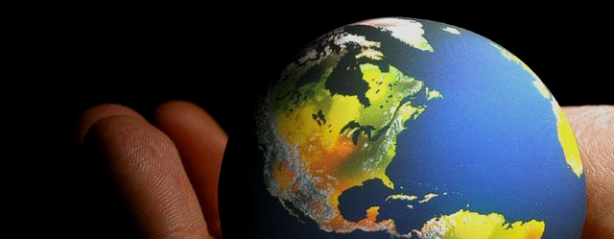
Peristiwa Terbesar di Planet Bumi

Slide 2
Peristiwa Terbesar di Planet Bumi
Modul 2 Pertumbuhan Luar Biasa dari Gereja Mula-Mula
Modul 3 Prinsip-Prinsip Lanjutan tentang Pertumbuhan Gereja yang Luar Biasa
Modul 4 Melihat Lebih Dekat padaTugas Misi
Modul 5 Kedewasaan, Kesatuan, dan Penyelesaian Tugas
Modul 1 Kekristenan Sebagai Sebuah Gerakan

Slide 3
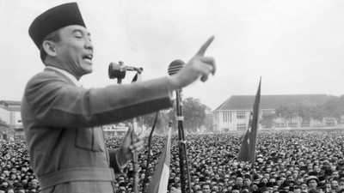

Slide 4
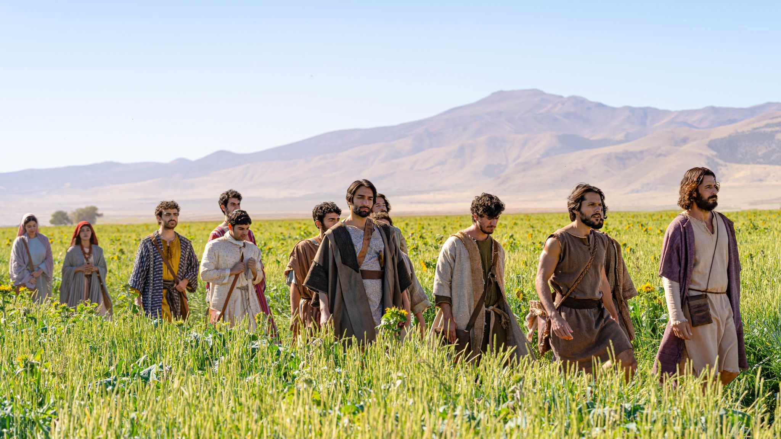
Sebuah Gerakan
Kekristenan Sebagai
Modul 1

Slide 5
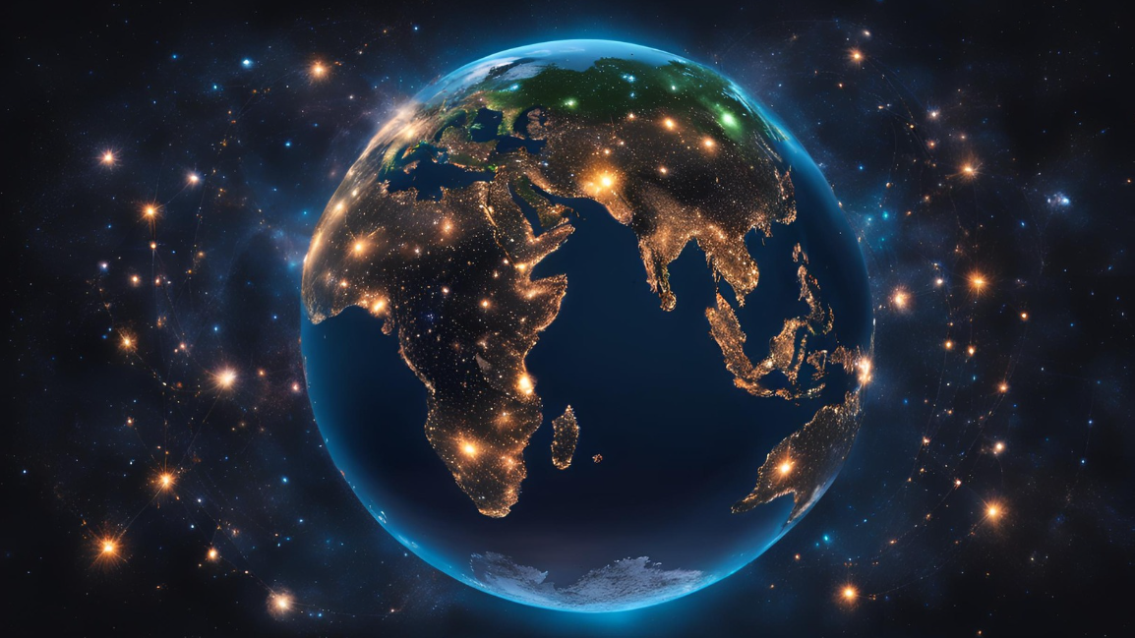

Slide 6
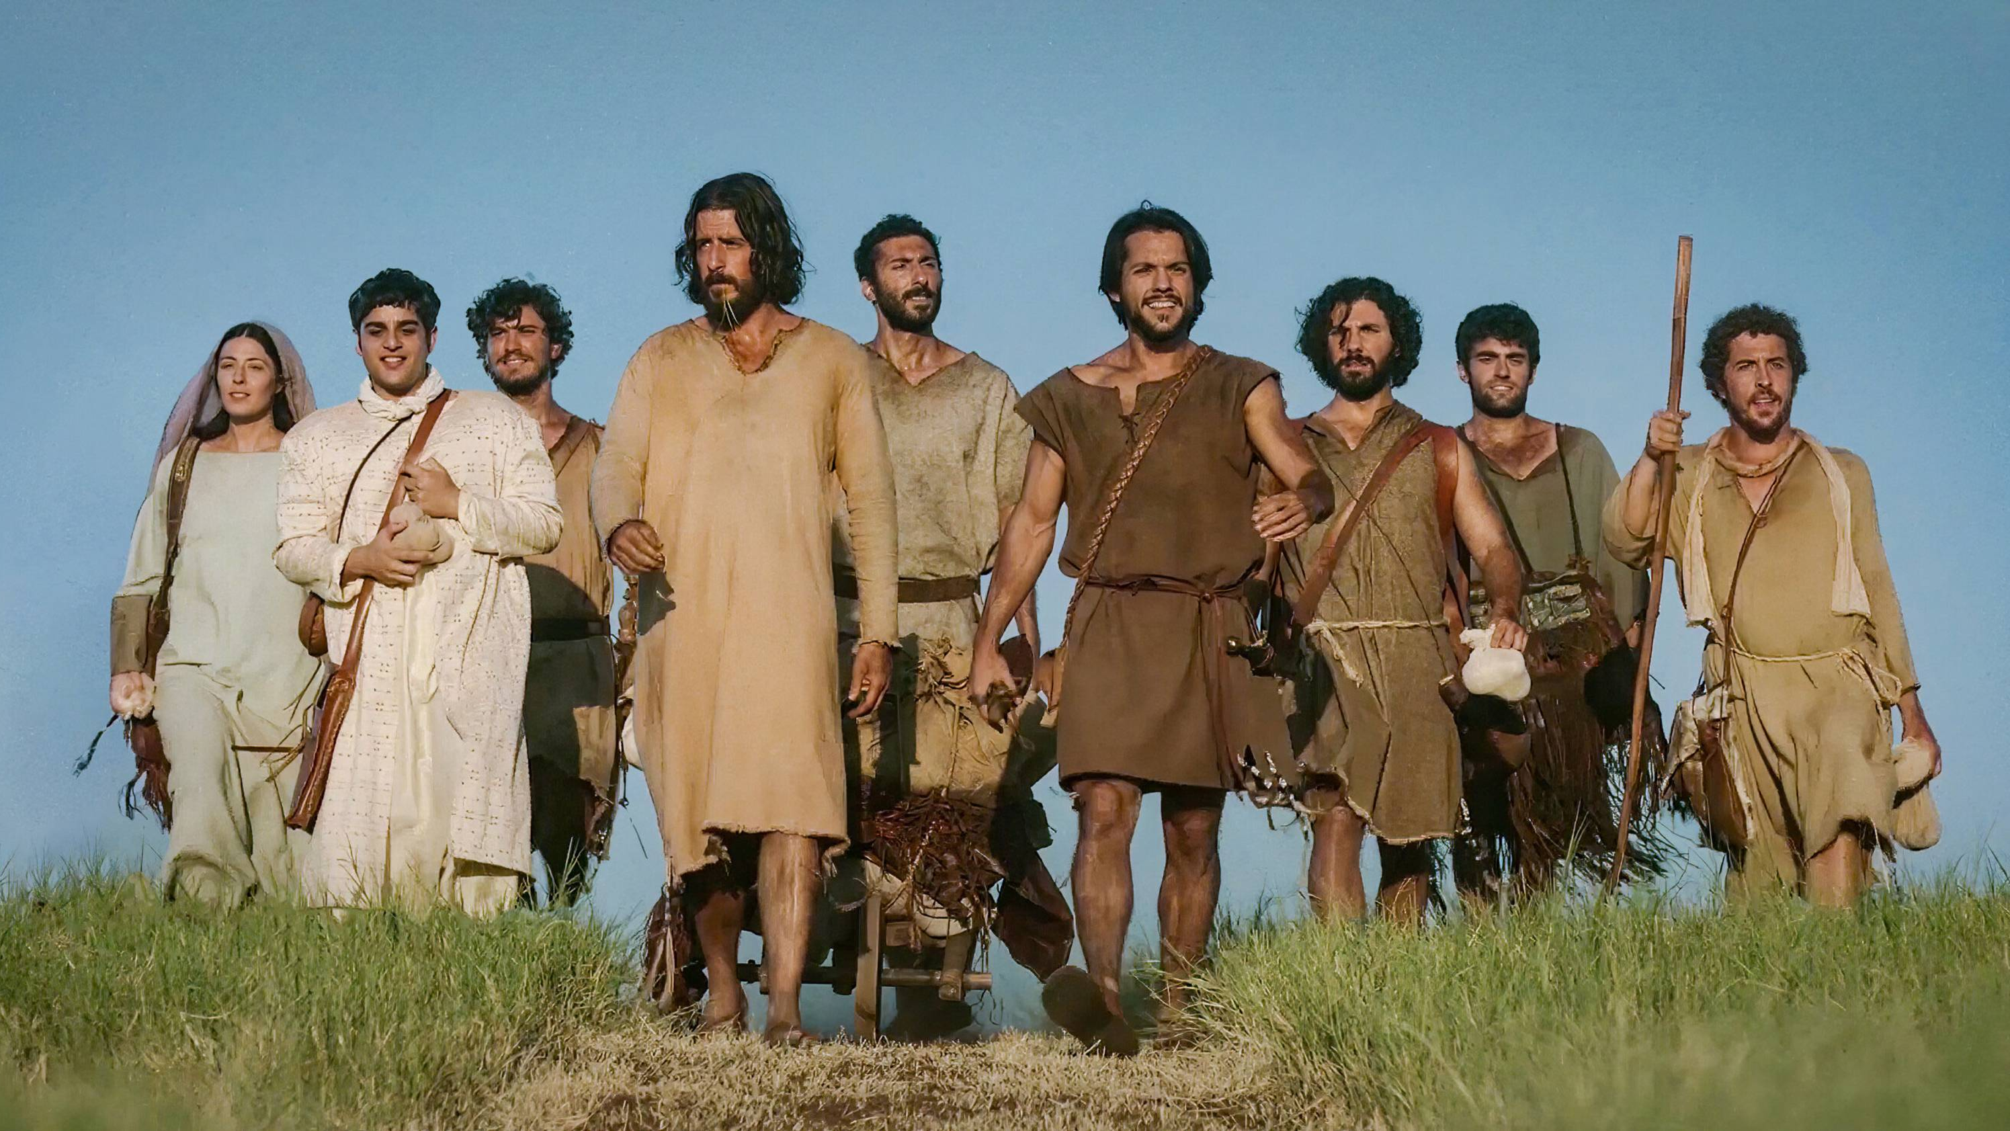
Kekristenan telah menjadi sebuah Gerakan
Sekarang adalah kesempatan kita! Apa tanggapan kita?

Slide 7

Kekristenan Sebagai Sebuah GERAKAN

Slide 8

GERAKAN
Apa itu?

Slide 9
GERAKAN:
Sesuatu yang tidak dimaksudkan untuk tinggal di satu tempat,
tetapi terus menyebar dan berkembang.

Slide 10
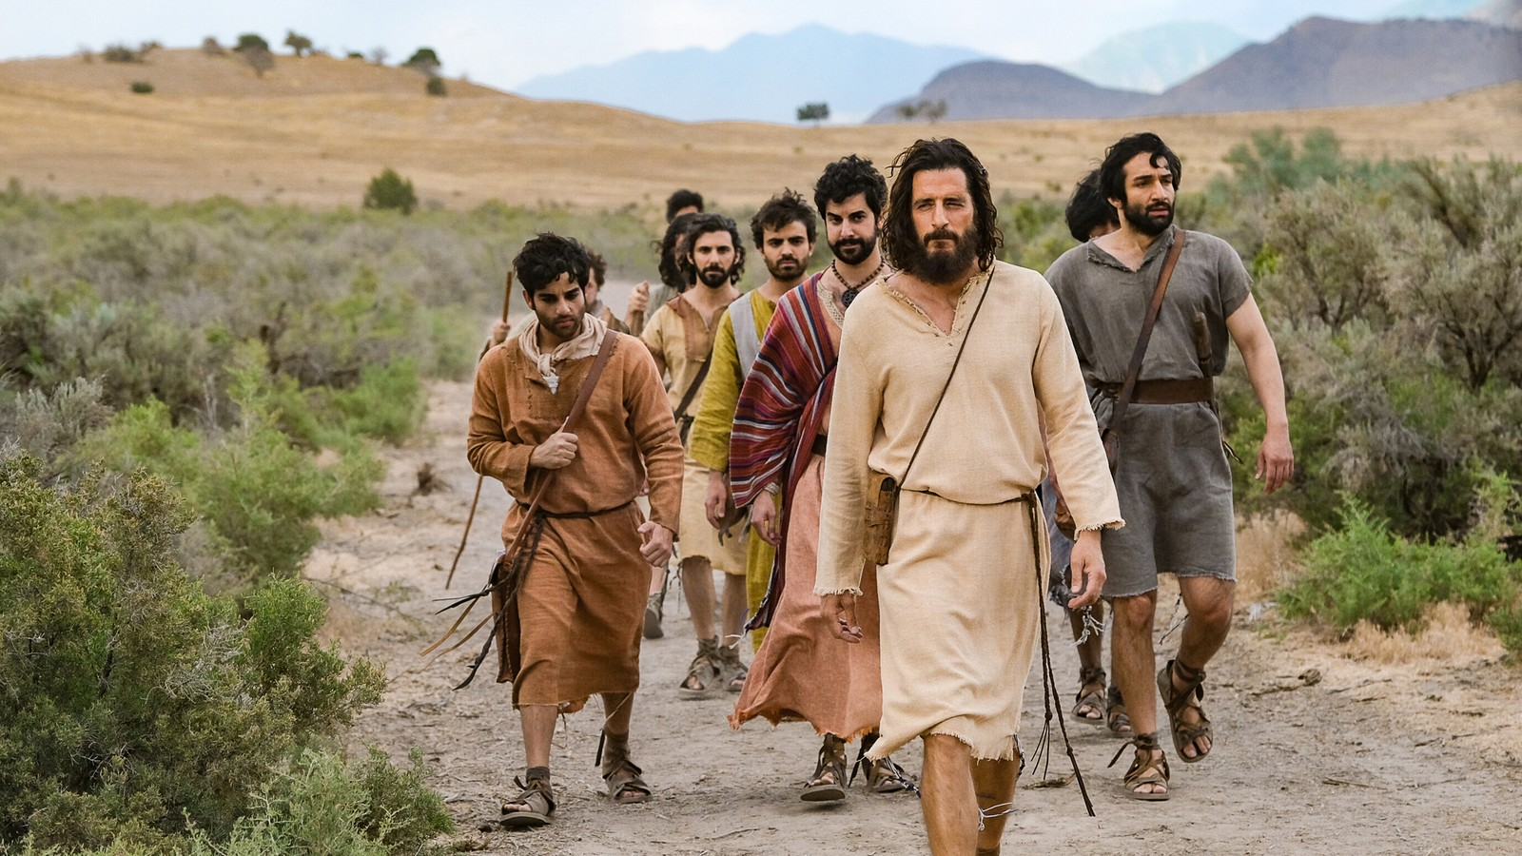
Agama Kristen selalu dimaksudkan untuk menjadi sebuah Kegerakan

Slide 11
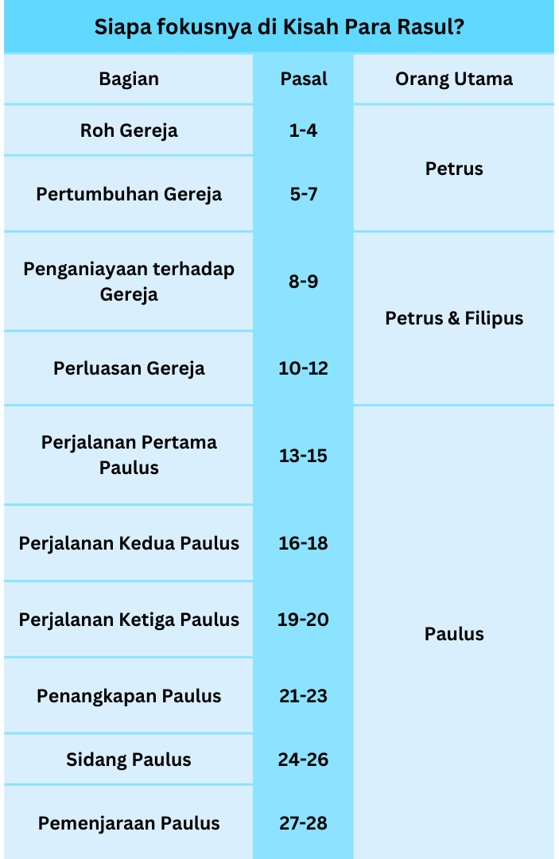
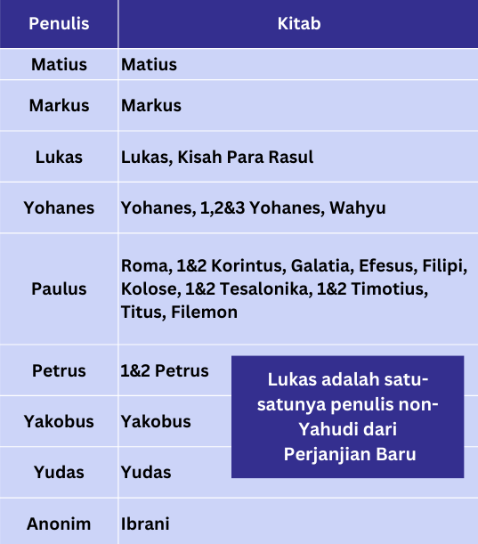

Slide 12
"Demikianlah aku bercita-cita untuk memberitakan Injil, bukan di tempat nama Kristus telah dikenal orang, supaya aku jangan membangun di atas dasar yang telah diletakkan orang lain.“ Roma 15:20

Slide 13

Pertanyaan:
Apa yang dapat Anda pelajari dari fokus Perjanjian Baru yang kuat pada kehidupan Paulus?
Apakah Kekristenan yang Anda alami saat ini mirip dengan sebuah Gerakan? Mengapa demikian?

Slide 14
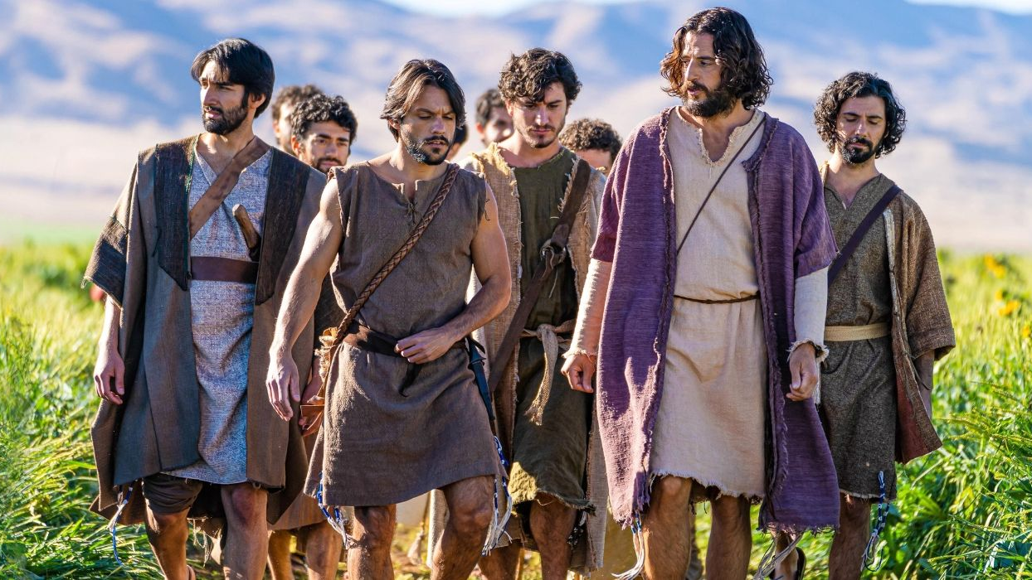
YESUS Seorang Mesias yang BERGERAK

Slide 15
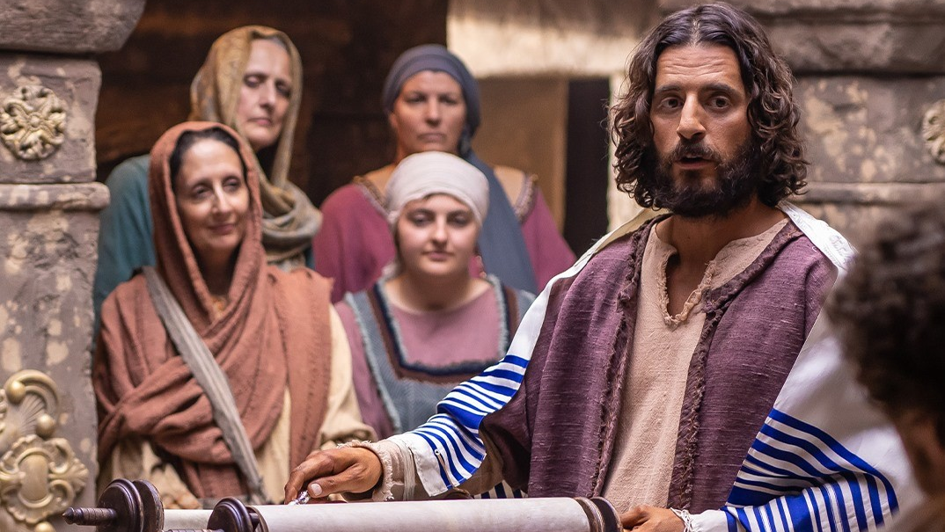
Tetapi Aku berkata kepadamu: Sesungguhnya pada zaman Elia, ketika langit tertutup selama tiga tahun dan enam bulan dan ketika datanglah bala kelaparan ke seluruh negeri, banyak janda di Israel.
Tetapi Elia diutus bukan kepadaa salah seorang dari mereka, melainkan kepada seorang janda di Sarfat, di tanah Sidon.
Dan pada zaman nabi Elisa banyak orang kusta di Israel dan tidak ada seorang pun dari mereka yang ditahirkan, selain dari pada Naaman, orang Siria itu. (Lukas 4:25-27)

Slide 16
Yesus Memilih Galilea
Yesus kembali ke Galilea dan berita tentang Dia menyebar ke seluruh wilayah (Lukas 4:14)
16

Slide 17
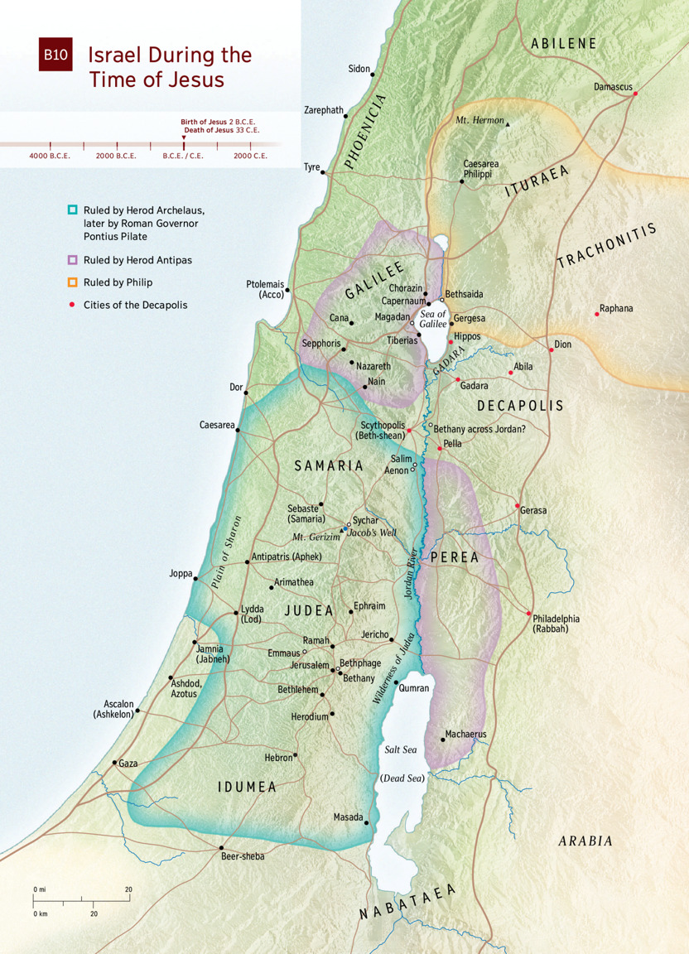
17

Slide 18
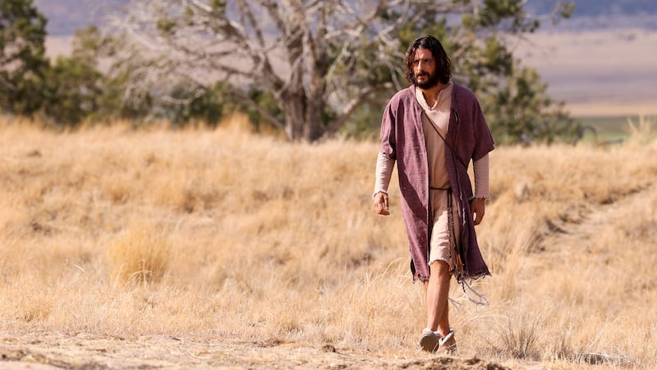
Teladan Yesus
yang Bergerak
"Aku harus memberitakan Injil Kerajaan Allah di kota-kota lain juga, sebab untuk itulah Aku diutus." (Lukas 4:43 TB)

Slide 19
Teladan Yesus
yang Bergerak
"Serigala mempunyai liang dan burung mempunyai sarang, tetapi Anak Manusia tidak mempunyai tempat untuk meletakkan kepala-Nya." (Lukas 9:58 TB)

Slide 20
GERAKAN adalah DNA dari Gereja Yesus Kristus

Slide 21
Pertanyaan:
Apa yang dapat Anda pelajari dari pola pikir pelayanan Yesus?
Sebutkan hal lain yang menarik perhatian Anda dari sesi ini.

Slide 22
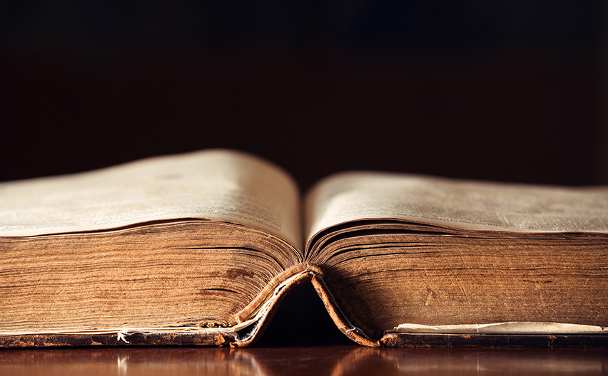
Kisah Para Rasul
kelanjutan kitab Lukas

Slide 23

Kisah Para Rasul
Mengapa
kelanjutan kitab Lukas
dipilih untuk menulis

Slide 24
Semua Bangsa di bumi akan diberkati
Kejadian 12:3

Slide 25
supaya Semua Bangsa di Bumi mengetahui nama-Mu dan takut
1 Raja 8:41-43

Slide 26
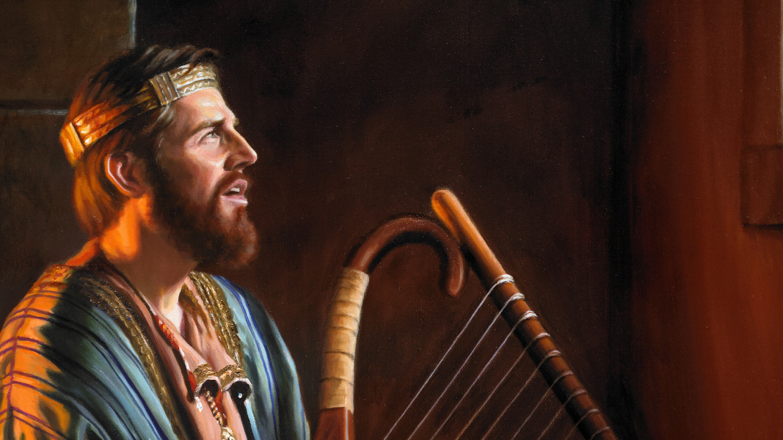
Segala ujung bumi akan mengingatnya dan berbalik kepada Tuhan, dan
segala kaum dari bangsa-bangsa akan sujud menyembah di hadapan-Nya.
Mazmur 22:27-28

Slide 27
Kiranya semua raja sujud menyembah kepadaNya, dan segala bangsa mengabdi kepadaNya.
Mazmur 72:11

Slide 28
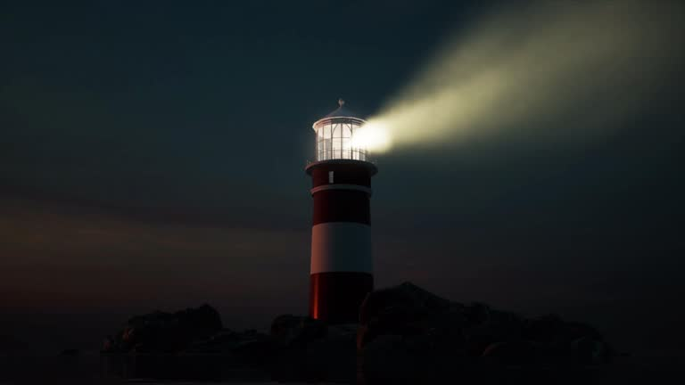
Aku akan membuat engkau (hambaKu) menjadi terang bagi bangsa-bangsa supaya karya keselamatanKu sampai ke ujung bumi
Yesaya 49:6

Slide 29

Diskusi Kelompok:
1. Pemahaman apa yang telah Anda peroleh mengenai tujuan Lukas dalam menulis kitab Kisah Para Rasul?
2. Seberapa nyata (jelas) Yesus mempunyai pola pikir pergerakan?
3. Apa saja cara orang Kristen saat ini dapat mengembangkan pola pikir gerakan?

Slide 30

Panggilan untuk Ketaatan:
Apa yang perlu saya lakukan untuk menaati Firman Tuhan?
bagi seorang pendeta atau pemimpin jemaat:
Apa yang perlu dilakukan jemaat saya untuk menaati Firman Tuhan?

Slide 31
Peristiwa Terbesar di Planet Bumi

